Slide 1




社区志愿服务ppt模板

Slide 2

01
志愿者
ANNUAL WORK SUMMARY
02
志愿服务况
COMPLETION OF WORK
目录
03
志愿精神
SUCCESSFUL PROJECT

Slide 3
01
志愿者
ANNUAL WORK SUMMARY

Slide 4
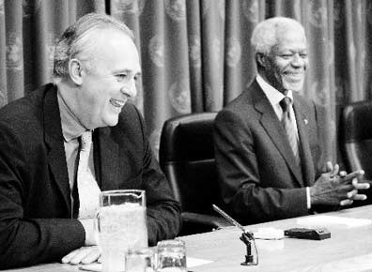
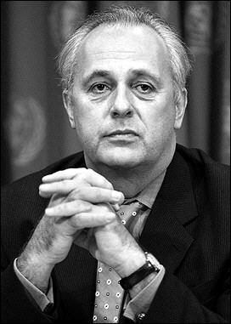
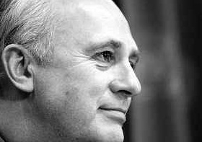
志愿者是健康社会的生命之血
——马克●布朗
志愿者是指在不为任何物质报酬的情况下，为改进社会而提供服务、贡献个人时间及精神的人。
志愿者是不受私人利益驱使、不受法律或政府强制，是基于道义、信念、良知、同情心和责任感而从事公益事业的人或人群。

Slide 5
01
社区
志愿者
受薪
志愿者
02
服务
志愿者
志愿者
03
志愿者类型
04
家庭
志愿者
05
公司
志愿者

Slide 6
志愿者三大特性
志愿者三大特性
不以获得报酬为目的
有利于他人和社会的
帮助需要帮助的人

Slide 7
做志愿者的动机
社会使命
心理完善
02
01
03
精神追求
动机
06
04
人生体验
05
知识学习
价值体现

Slide 8
志愿者动机的调查
90%
以上的志愿者希望能够“奉献爱心、专业所长、业余时间”，“能够为社会做点有益的事情”；
70%
的人希望“学习新知识”，“获得工作快乐和个人成长”，“结识新朋友，扩大社交范围”；
50%
的人想“了解社会”，“做些有兴趣的事情”，“尝试新的生活方式”，“增加人际交往能力”；
31%
的人是因其他原因，如 “闲得无事，想散散心”， “想赚钱谋生”，“想寻找就业机会”等等。

Slide 9
02
志愿者的含义
ANNUAL WORK SUMMARY

Slide 10
志愿者的含义
  是指任何人自愿贡献个人的时间和精力，在不为物质报酬的前提下，为推动人类发展、社会进步和社会福利事业而提供的服务。

Slide 11
志愿服务五大要素
五大
要素
自愿性
付出
劳动
时间
非报酬性
组织性
公益性

Slide 12
志愿服务的特点
有别于有偿服务和强制性劳动
公益性
志愿服务或是出于社会利益、或是出于爱心，它是基于利他主义的、自发的、不受任何人强迫的，且不以谋取报酬为目的自愿性行为。
3
公众性
志愿服务是公众参与社会生活的一种重要方式和途径。有两种形式：正式的参与和非正式的参与，正式的参与是有组织的参与，非正式的参与是指自发的、不计报酬的为社会或他人服务。
1
2
自愿性
尽管有些志愿活动搀杂着某些义务性的或利益性的因素和压力，但是志愿活动的本质是志愿性的而非强制性的。

Slide 13
志愿服务的价值
对社会的贡献
1
有助于建立一个关怀、互助、信任、具有奉献精神的社会，并充分利用社会的人力资源。
对组织的贡献
2
有助于改善服务质量；有助于建立良好的组织形象；有助于培养组织的团队精神；有助于组织节约成本（如雅典奥运会节省1.2亿美元）。
3
对个人的贡献
志愿服务的价值
提供不同的学习和锻炼机会，有效地发展自己的潜能，培养实践的才能；可以发展良好的人际关系，培养友谊和丰富生活经验。
4
对国家的贡献
有利于国际交流，促进志愿服务的国际化，促进世界的和平与发展。

Slide 14
志愿服务的原则
量力
而行
讲求
实效
持之
以恒
自愿
参加

Slide 15
志愿服务的技巧
尊重、投入与同理心
（1）尊重：视服务对象和我们具有同等的价值。
（2）投入：必须将个人内在专注的动力散发出来。
（3）同理心：一种平等的作为与心情，即「人我同等、感同身受」
正确的服务方法
真诚关怀、真心付出
（1）拥抱三心：欢喜心、感恩心、学习心。
（2）舍去三怨：不抱怨、不埋怨、不讨人厌。
（1）用心：服务过程中，必须运用智慧，从小处着手，细心体会服务对象需求与感受。
（2）量力：好的服务是要让对方感到舒适，让自己感觉如意自在。因此，了解自己的能力与限制，是最基本的要求。

Slide 16
01
在美国，75%的美国人向慈善事业捐献，每4个美国公民中就有3个是慈善事业的定期捐助者；
02
在英国，约半数的英国人参与了志愿服务活动，志愿服务参与者每周平均贡献4小时，10月25日是英国的“志愿日”；
03
在法国，法律规定年满18岁的法国男性必须履行国民志愿役，志愿者约占总人口的19%；
志愿服务在国外
04
在德国，在1954年形成著名的志愿者行动“为别人服务一年”，大约每3个成年人中就有一人每月花费15小时从事志愿服务工作；
05
在韩国，目前有近1600个志愿服务组织，有志愿者约3.5万名，汉城奥运会后，志愿服务活动在韩国掀起高潮。

Slide 17
国际著名志愿者组织与节日
组织与节日
国际
志愿者协会
联合国
志愿人员组织
国际志愿
服务协调委员会
红十字
国际委员会
成立于1970年，是一个国际性的非政府组织，旨在世界范围内推动、宣传并践行志愿精神，在80多个国家拥有会员。
成立于1970年，从属于联合国开发计划署，负责管理与国际志愿者事业相关的各类事务，在过去的30多年里，已有30000多名联合国志愿者被派遣到140多个国家从事志愿服务工作。
由联合国教科文组织1948年成立，目的在于追求和平，反对战争，弘扬人道主义，重建家园，协调各志愿者组织开展志愿服务活动。
成立于1863年，总部设在日内瓦，是一个人道组织

Slide 18
03
志愿精神
ANNUAL WORK SUMMARY

Slide 19
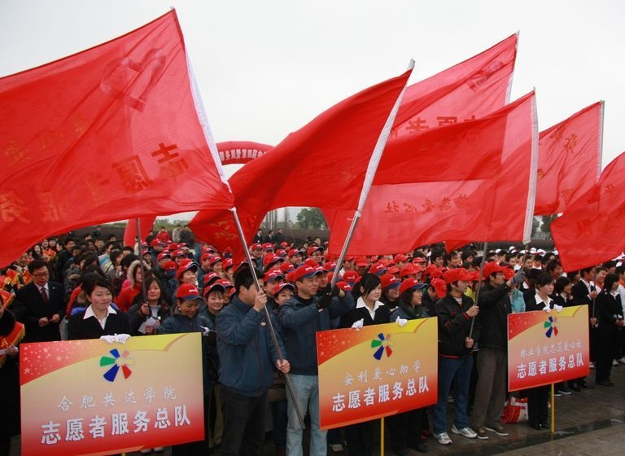
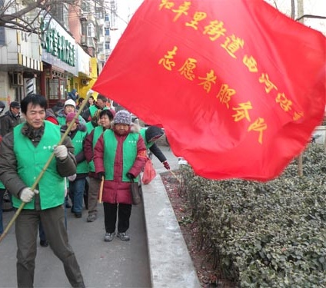
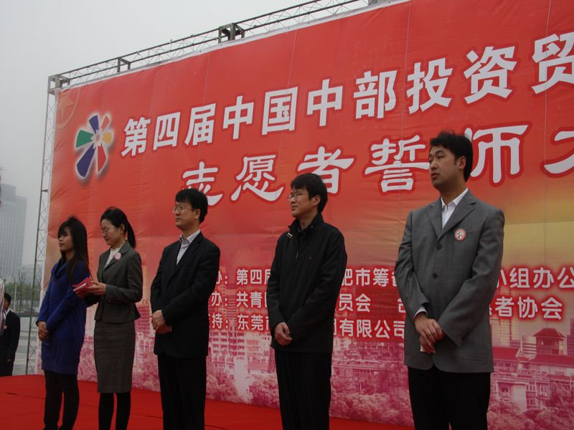
志愿精神是指一种自愿的、不为报酬和收入而参与推动人类发展，促进社会进步和完善社区工作的精神，是公众参与社会生活的一种非常重要的方式，是公民社会和公民社会组织的精髓。

Slide 20
志愿精神的来源
自我实现
尊重需要
社交需要
马斯洛需求层次理论
安全需要
生理需要

Slide 21
促成志愿精神的主要因素如下：
作为对有效的志愿者招募工作的回应；
希望给这个能够允许人们满足自身需求的组织以某种回报；
出于社会或者政治目标的使命感；
有强烈的服务意识；
对自身和志愿精神抱有积极态度；
希望获得成功和变得对社会有用；
希望变得杰出——成为一位能够改变局面的领导。
——摘戈伦比威斯基：《非营利组织管理案例与应用》P59
志愿精神的来源

Slide 22
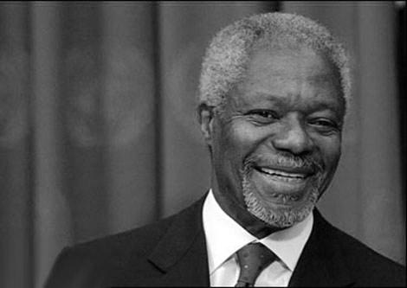
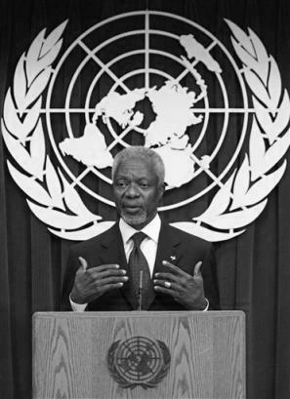
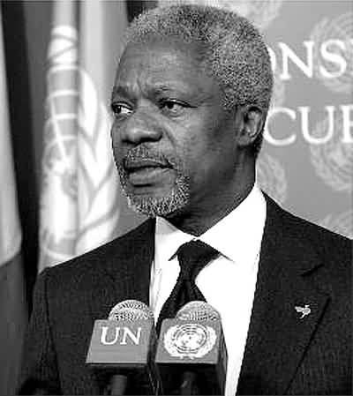
志愿精神的核心是服务
团结共同的理想是使这个世界变得更加美好的信念
---- 安南

Slide 23
奉献
不计报酬、不求名利、不要特权。
友爱
欣赏他人、与人为善、有爱无碍、平等尊重。
志愿精神的内涵
互助
唤醒仁爱之心，帮助人们走出困境、自强自立。
进步
参与志愿服务，提升自身能力，促进社会进步。

Slide 24
如何做一个优秀的志愿者
事前
事中
事后
积极准备，周密计划
利用资源，从容应对
调适心态，转化成果
  知彼知己
  合理匹配
  加强学习
  悦纳自我
  保持平常心
  信息储备
  工具准备
  熟悉社会支持系统
  消除紧张感
  保持积极心态
  主动沟通
  寻求帮助
  团队的力量
  可以选择暂时退出
  寻求必要社会支持
  必要的放松
  休息调整
  评估总结

Slide 25

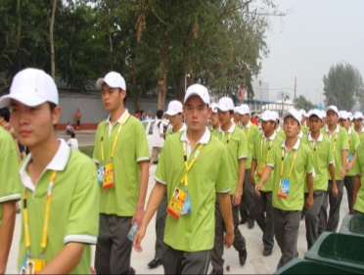
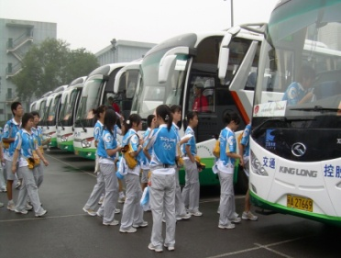
志愿者在行动
5·12志愿者—我国规模最大的一次志愿者行动
一位志愿者说：“一个看似巨大的灾难，除以13亿就会变得很小；13亿人民每人献出一点爱心，就会汇成一片爱的海洋。……”
上海世博会志愿者
上海世博会共有79965名园区志愿者，其中包括1266名国内其它省区市志愿者和204名境外志愿者。这些志愿者分13批次,为游客提供了129万班次、1000万小时约4.6亿人次的服务。
奥运志愿者
10万赛会志愿者；20万拉拉队志愿者；40万城市志愿者；100万社会志愿者……北京奥运会、残奥会期间，170多万志愿者用他们真诚的微笑和细致的服务为中国夺得赛场外一块沉甸甸的金牌。

Slide 26
谢谢观看
谢谢观看

